Slide 1


Slide 2
Começamos hoje
ANDROID!

Slide 3
Aula 15
Introdução a Android e XML

Slide 4
Objetivos
Entender o ambiente de desenvolvimento do Android e todas suas ferramentas essenciais
Aprender como montar interfaces gráficas dentro do android (Botões, Textos e Inputs)
Comunicação Java -> XML

Slide 5


Slide 6


Slide 7


Slide 8
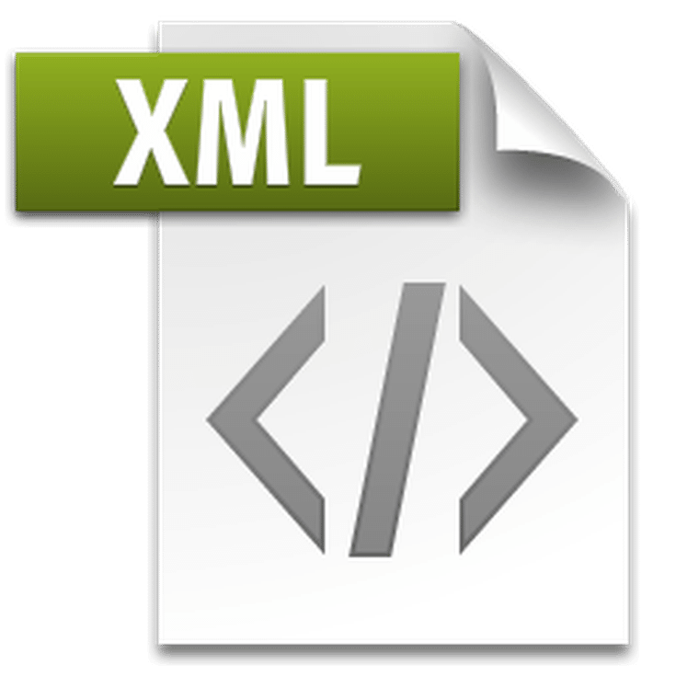
Extensible Markup Language

Slide 9
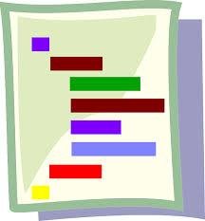
Para que serve?
Serve para descrever informações de forma estruturada.

Slide 10
Estrutura
Tag <umaTag></umaTag>
A tag associa um nome a um conjunto de dados.
Elemento <...>conteúdo do elemento</...>
É o objeto contido dentro de uma tag. Pode incluir outros elementos e estar relacionado com outros elementos.
Atributos <... id=”4” cor=”amarelo”></...>
Descrevem mais informações sobre o elemento que está contido.

Slide 11
Estrutura
Valor
<pessoa
nome = ”Homer”
sobrenome=”Simpson”
cidade=”Springfield”>
<elemento></elemento>
</pessoa>
Atributo

Slide 12
Comentários
<!-- Comentários -->

Slide 13
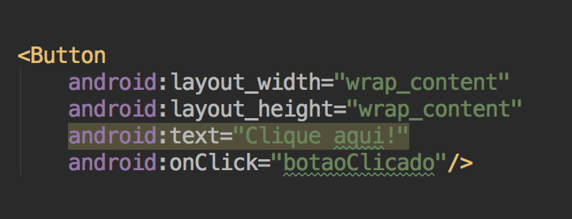
Representação gráfica de um botão

Slide 14
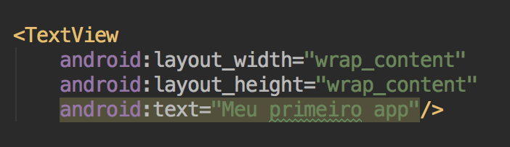
Representação gráfica de um texto

Slide 15
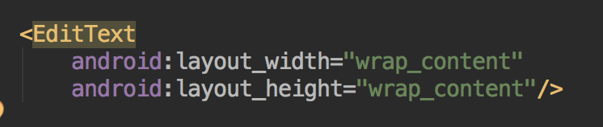
Representação gráfica de um campo para inserção de texto

Slide 16
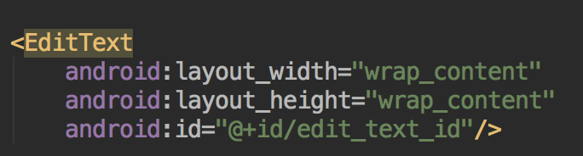
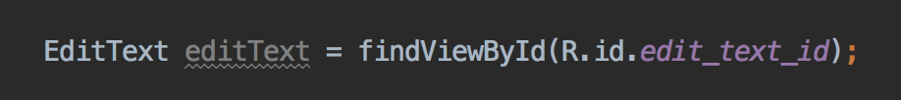
Como comunicar xml com java?
XML
Java

Slide 17
Let’s to Android

